Slide 1
Он быстрее человека
Перемножит два числа,
В нем сто раз библиотека
Поместиться бы смогла,
Только там открыть возможно
Сто окошек за минуту.
Угадать совсем несложно,
Что загадка про…

Slide 2
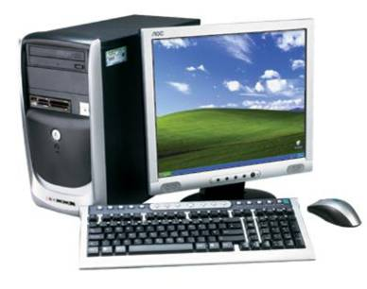
Компьютер
Ключевые слова
компьютер
процессор
память
устройства ввода информации
устройства вывода информации
Компьютер. Его роль в жизни человека
Современный компьютер - универсальное электронное программно управляемое устройство для работы с информацией.
Универсальным устройством компьютер называют потому, что он может применяться для многих целей – обрабатывать, хранить и передавать информацию, использоваться человеком в разных видах деятельности.

Slide 3
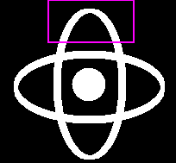
Компьютеры могут обрабатывать разные виды информации: числа, текст, изображения, звуки.
Информация любого вида представляется в компьютере в виде двоичного кода.
Информация | Принцип кодирования | Двоичный код
Натуральные числа 5 | Остатки от деления на 2 5 : 2 = 2 ост. 1 2 : 2 = 1 ост. 0 1 : 2 = 0 ост. 1 | 101
Слова bit | Кодировочная таблица a 11100001 b 11100010 … … i 11101001 … t 11110100 | 11100001 11101001 11110100
Чёрно-белое изображение | Разбиение изображения на отдельные точки | 00000000 1111111 00000000 00000001 1111111 10000000 00000011 1111111 11000000

Slide 4
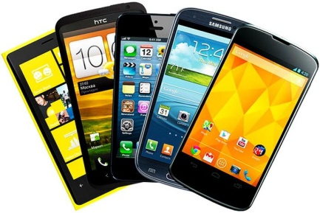
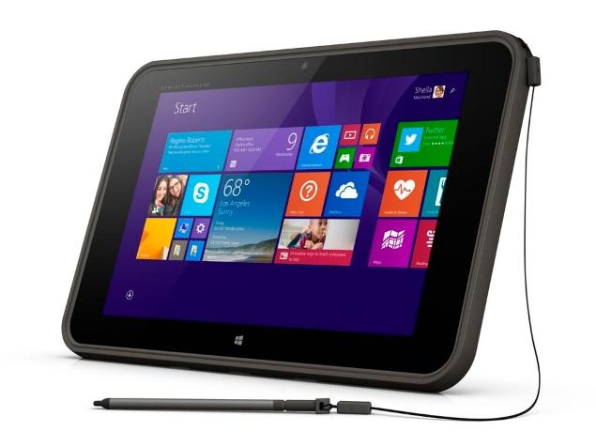
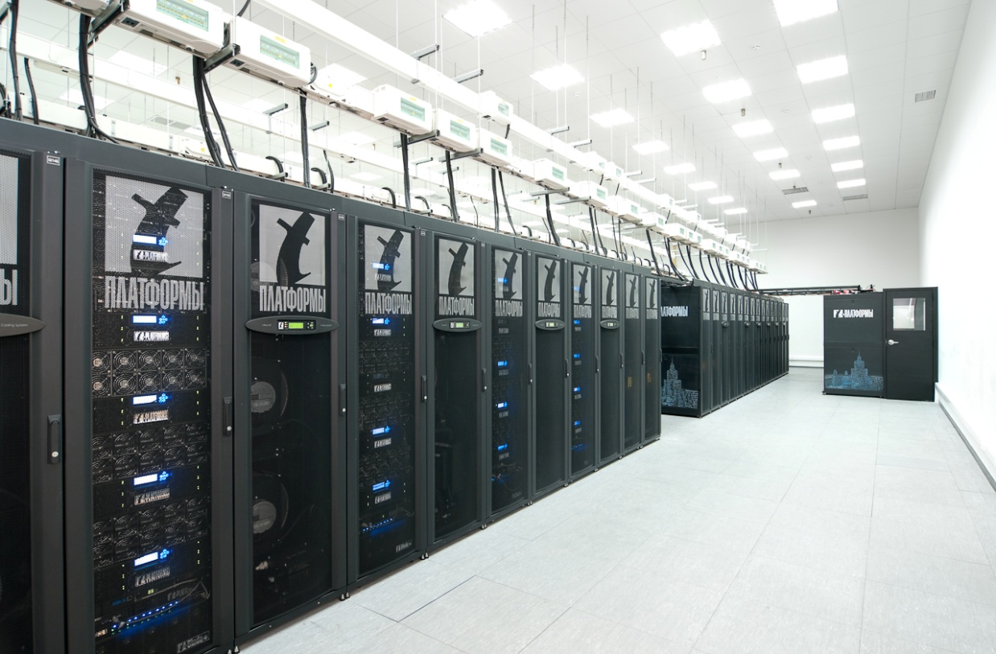
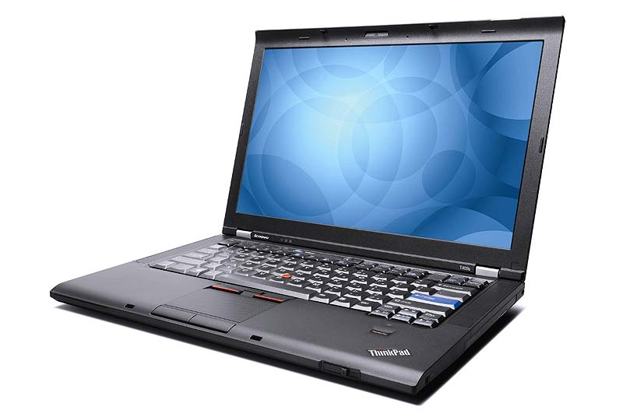
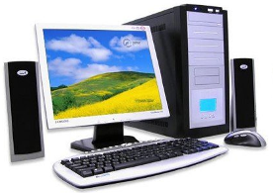
Программно управляемым устройством компьютер называется потому, что его работа осуществляется под управлением установленных на нём программ.
Любой компьютер состоит из процессора, памяти, устройств ввода и вывода информации.

Slide 5
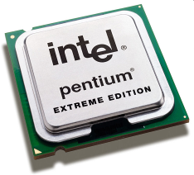
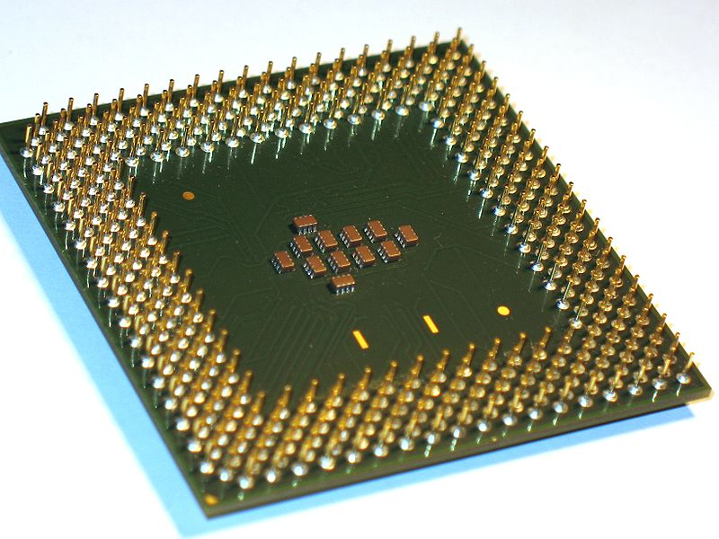
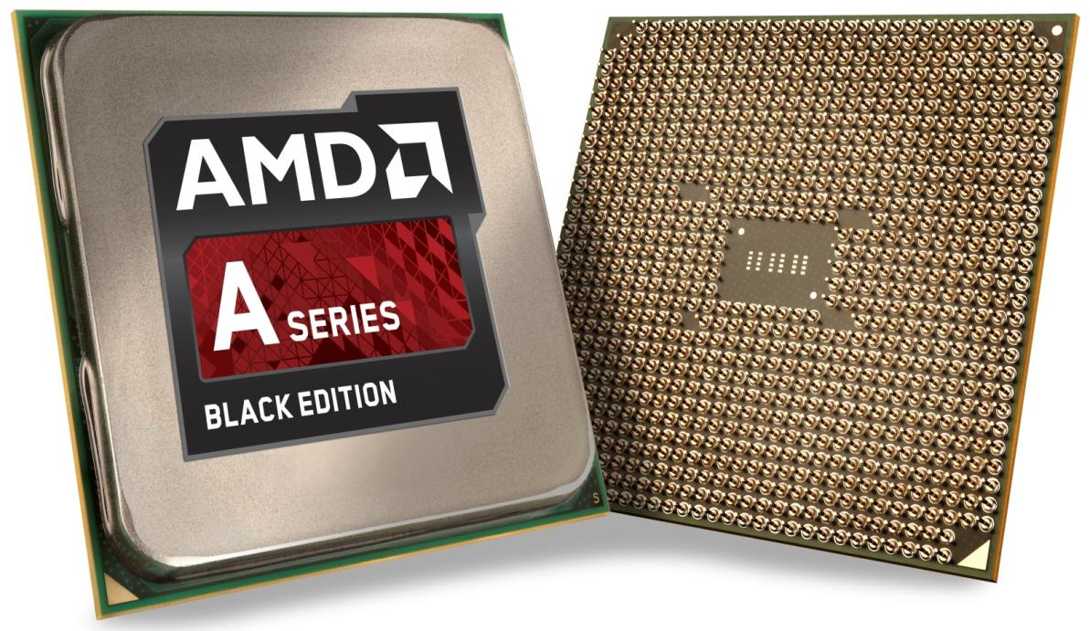
Процессор – «мозг» компьютера.
Процессор – центральное устройство обработки информации в электронном (двоичном) виде. Изготовлен из кремния.
Характеристики процессора:
Производительность – количество элементарных операций, выполняемых им за одну секунду.
Тактовая частота – определяет число тактов работы процессора в секунду. Такт – это промежуток времени (микросекунды), в течении которого может быть выполнена одна элементарная операция. Измеряется в мегагерцах (МГц) и гигагерцах (ГГц). 1 МГц = миллион тактов в секунду
Разрядность процессора – размер минимальной порции информации, над которой процессор выполняет различные операции. Разрядность процессоров современных компьютеров достигает 64
Основные производители: Intel, Cyrix, AMD.
Названия процессоров: Pentium, Celeron, Athlon, Core

Slide 6
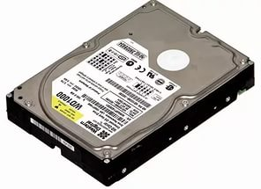
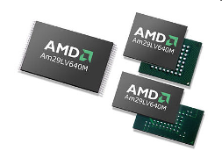
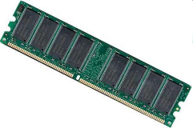
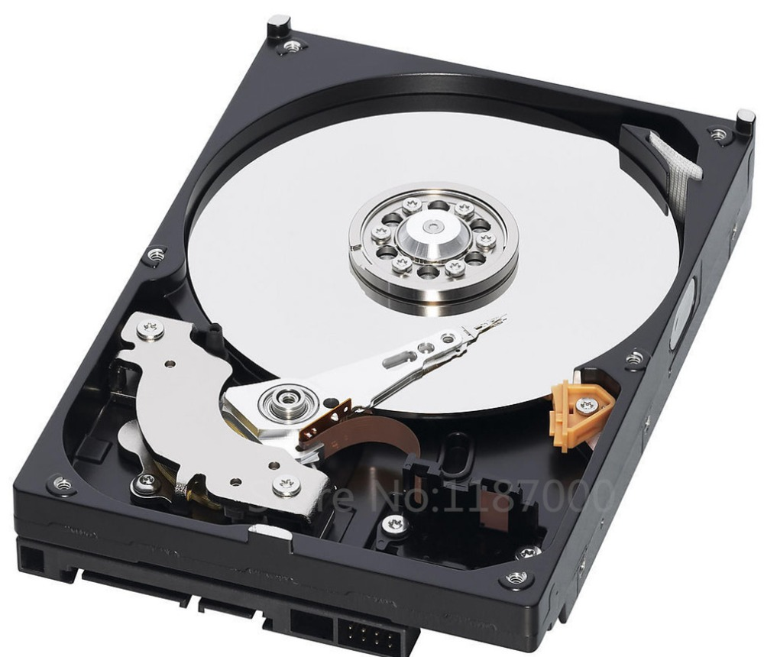
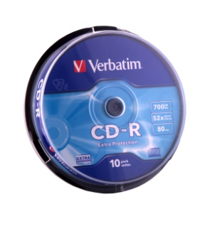
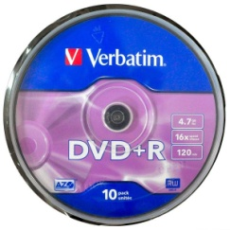
Память ПК – совокупность устройств для хранения информации
Внутренняя –
быстродействующая,
ограниченный объём
Постоянная
ПЗУ
Кэш-память
Внешняя – требует временных затрат, неограниченный объём
Жесткий диск (винчестер)
Оперативная
ОЗУ
Гибкий диск (дискета)
Оптические диски (лазерные)
Флеш-память

Slide 7
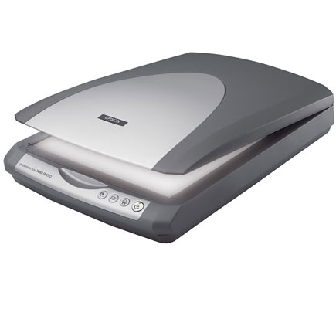
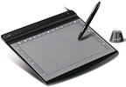
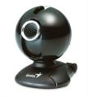
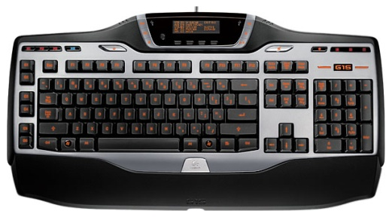
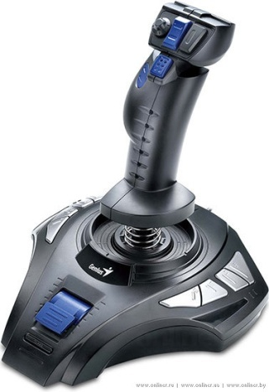
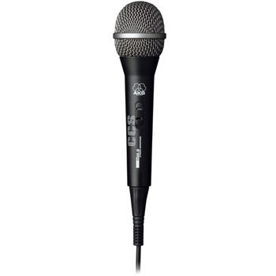
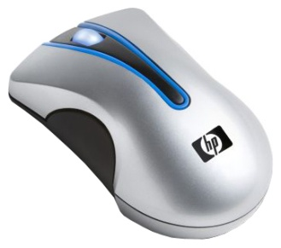
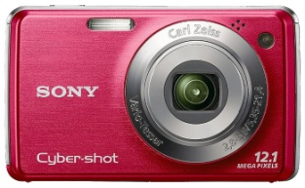
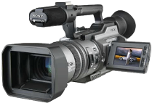
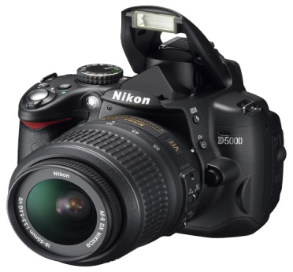
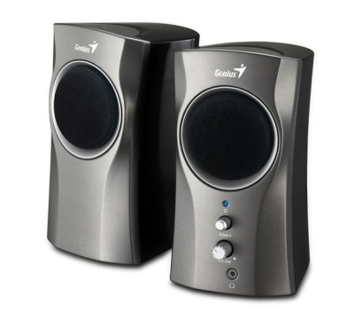
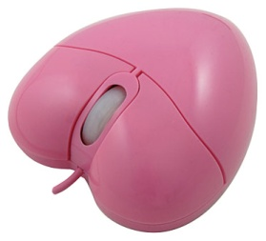
Устройства ввода информации
планшет
Web-камера
сканер
клавиатура
джойстик
микрофон
цифровая камера
мышь
фотоаппарат
Какие ещё устройства тебе известны?

Slide 8
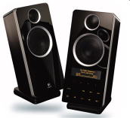
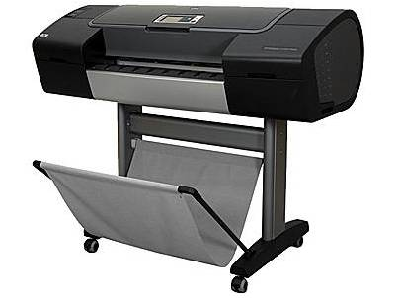
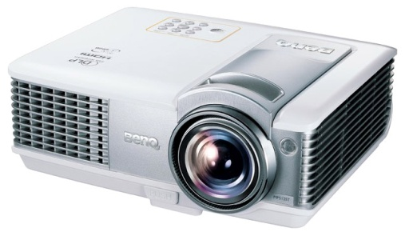
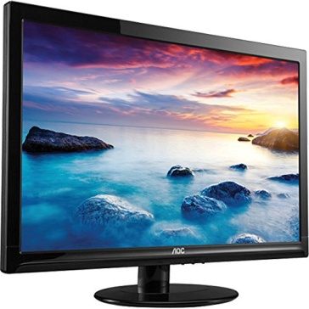
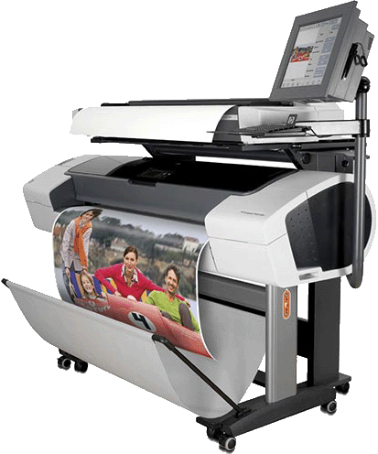
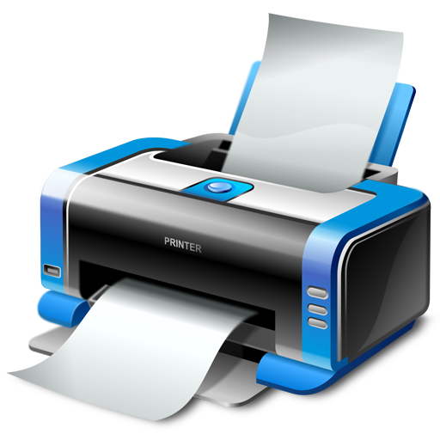
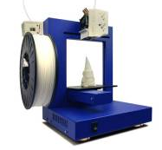
Устройства вывода информации
проектор
монитор
колонки
графопостроитель
плоттер
принтер
3D принтер
Какие ещё устройства тебе известны?

Slide 9
Схема информационных потоков
Устройства ввода
Внутренняя
память
Внешняя
память
Устройства вывода
Процессор
Различные устройства компьютера связаны между собой каналами передачи информации.
Архитектура персонального компьютера – это функциональные и технические характеристики его устройств.

Slide 10
Домашнее задание:
§2.1, вопросы и задания 1–9 к параграфу,
№76, №77 в РТ.
Дополнительные задания:
подготовить сообщение-доклад о внешней
памяти компьютера: жесткий диск (винчестер),
гибкий диск (дискета), оптические диски, флеш-память.

Slide 11
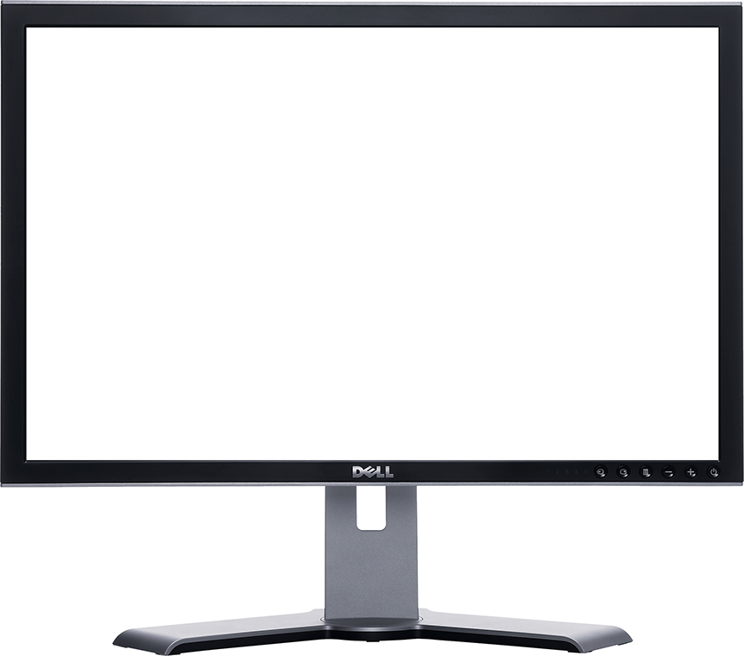
Я приобрел новые знания о…
Особенно интересно было….
На уроке мне было…

